Slide 1
就活帳
石川璃空

Slide 2
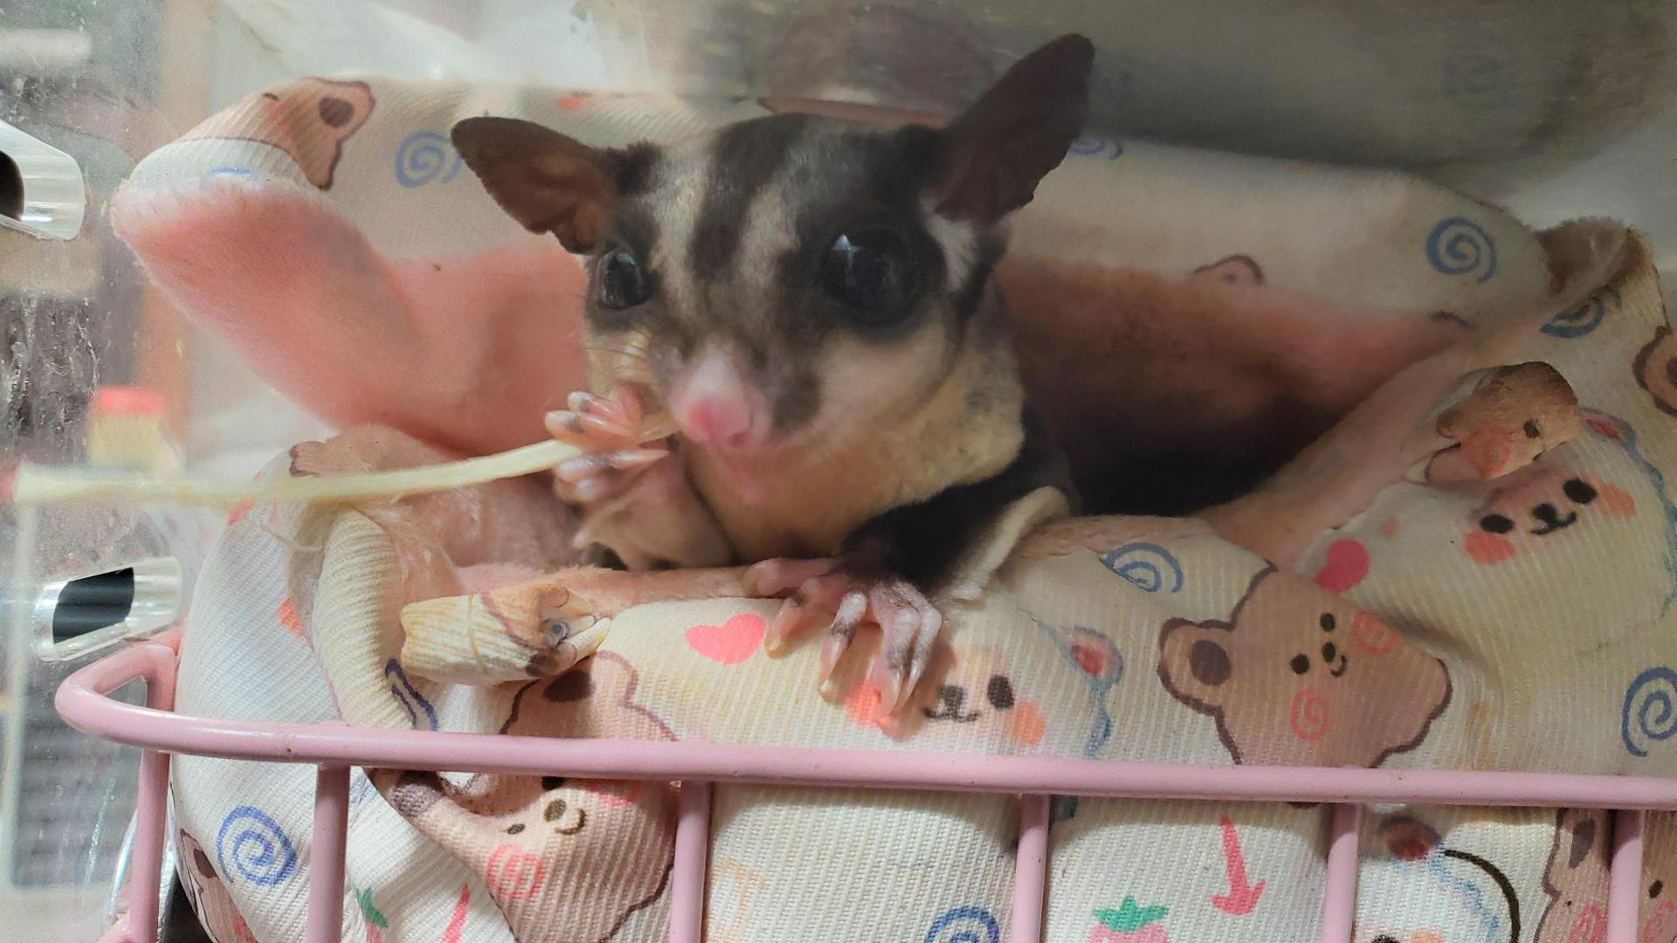
石川 璃空
2025年11月下旬から
就職活動に本腰を入れる
約40社受け、内定５社

Slide 3
概要

Slide 4
就職活動で 大事なこと
就活の軸に沿って企業を
比較・検討する

Slide 5
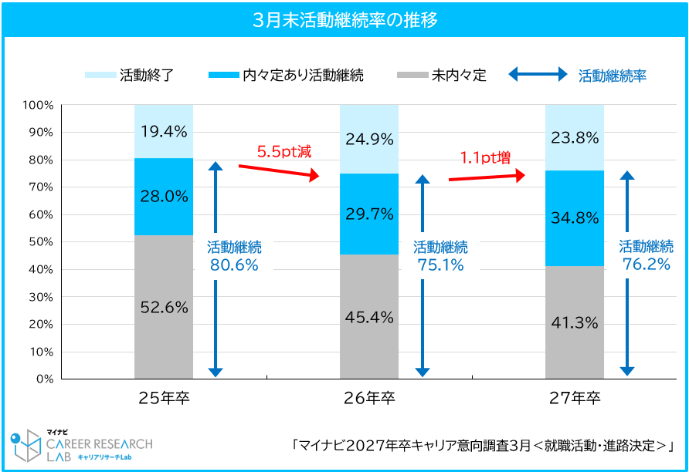
㋂末活動継続率の推移
ソース画像：
マイナビ2027年卒キャリア意向調査３月
約３割が内々定ありでも
継続している
自らに合った
企業を探している

Slide 6


就活中に思っていた悩み
「既存のメモアプリで各企業についてまとめるまではいいが
比較するまでが大変」
Galaxy既存の
メモアプリ
Excel

Slide 7
これらソフトの 問題点
企業ごとにメモを開く必要があるので
比較がしづらい
（操作性の欠如）
メモ帳よりも記録・比較に優れるが
多くセルを使うと見辛い
（視認性の欠如）

Slide 8

それらの問題を
解決できるのが

Slide 9
就活帳の 機能
記録
リマインダー機能
比較機能
AI相談機能
カレンダー

Slide 10
記録
リマインダー機能
比較機能
AI相談機能
カレンダー
既存のメモアプリの
一般的な機能
本アプリの提供する
強みとなる機能

Slide 11

How to use
主には自己分析の補助
自分一人では洗い出しきれない
強みやESに書くような内容も
使用者本人の情報を内部で整理しながら
一緒に自己分析を手伝ってくれる

Slide 12
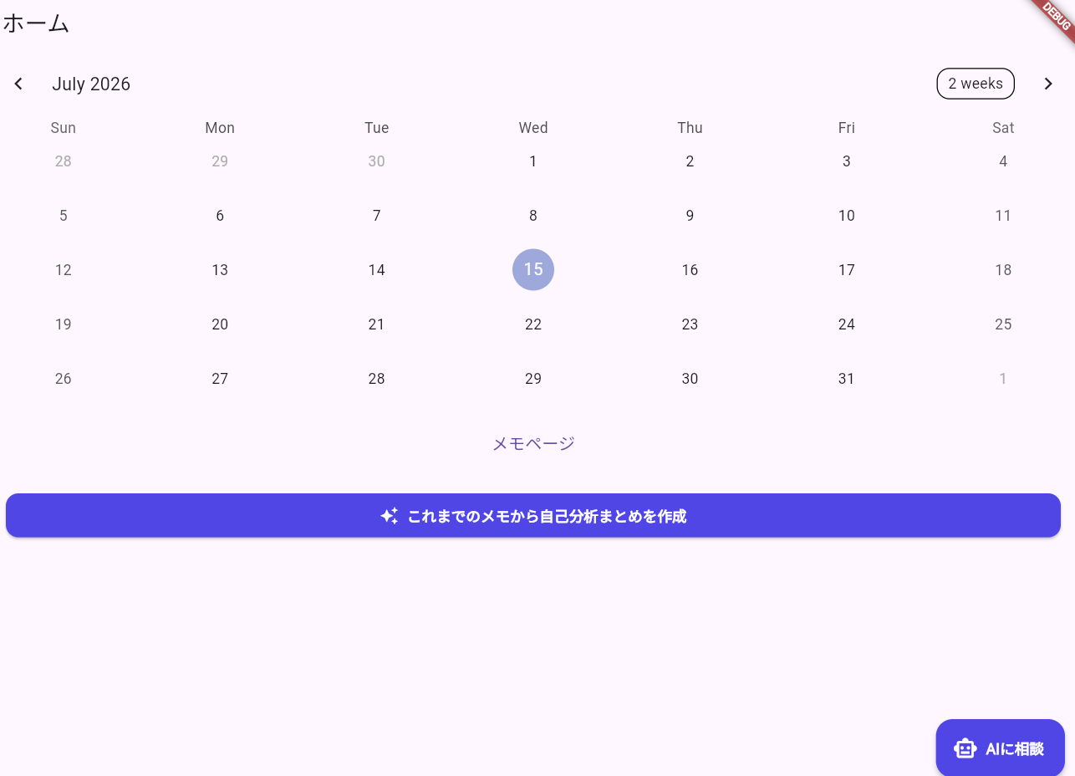
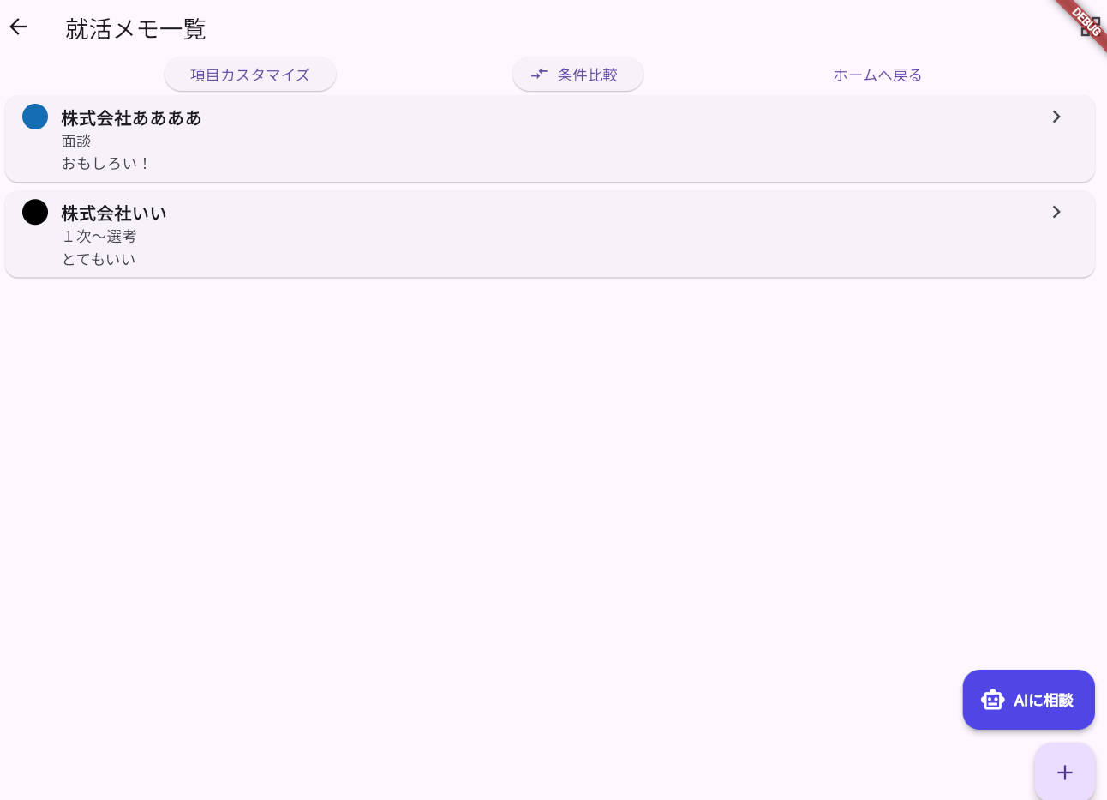
使用箇所：ホーム画面,メモ画面

Slide 13
「就活帳」と「既存のメモアプリ」の比較
既存のメモアプリ
就活帳
・一つのドキュメントに改行などで分けて記録
・比較はしづらい
・視認性に欠ける
・それぞれ項目ごとに入力
・比較をしやすい
・視認性、操作性共に優秀
・AIに相談することもできる

Slide 14
今後の展望
・UIの整え
・広告を付けることでマネタイズを確保し、
AIのAPIをより利用しやすいものに変える(AWSなど)
・それぞれモバイル版(Android,iOS)に
対応した画面サイズにする
・タスクページの追加
(リマインダーのまとめ)

Slide 15

ありがとうございます

